Slide 1
前情回顾
1.复变函数
数学思想
延拓
2.复变函数的导数
C. R.条件
代数几何结构
3.复变函数的曲线积分
曲线积分为0
分布&边界
柯西积分公式
斯洛克斯公式

Slide 2
延拓
复变函数
微分，积分
级数
解析延拓
？
连续、可微
科研
&考试
？

Slide 3
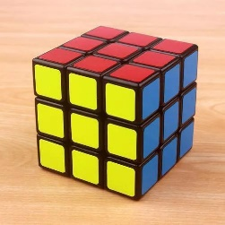
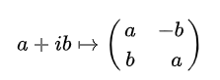
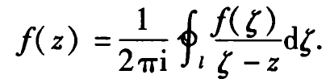
代数几何结构
代数：数→向（矢）量，矩阵（张量）→抽象概念
几何：图形→空间→流形
复几何
代数：研究变换和变换关系的学科
几何：研究变换下不变量的学科
集合论
同构
万物皆数
分布&边界
ξ
边界条件和演化方程同样重要
z

Slide 4

第三章 幂级数展开
§3.1 复数项级数
3.2 幂级数
3.3 泰勒级数展开
3.4 解析延拓
3.5 洛朗级数展开
3.6 孤立奇点的分类

Slide 5
§3.1 复数项级数
1、 复数项级数
称级数
收敛于F
复数项级数和
这时
前n 项和
也收敛
复数代数结构隐含着级数可交换性
若
有限

Slide 6
柯西收敛判据：
(级数收敛必要条件)
对于任意 ε>0,有N，使得n>N时
p 为任意正整数
绝对收敛：（复数→正实数）
收敛
绝对收敛级数：可以任意交换顺序！！！
可加&可乘：

Slide 7
卷积思想

Slide 8


2、复变函数项级数
各项都是z 的函数
对于B（或l 上）任意z,给定 ε>0,有N，使得n>N(ε) 时
称为级数在B上一致收敛
此时，若每项连续，则和连续
连续：
可导：
若$\left.w_{k}(z\right)均$为解析函数
一致收敛的级数每一项解析则和解析！！！
可积：
若$\left.w_{k}(z\right)均$为可积函数
一致收敛的级数每一项可积则和可积！！！

Slide 9


绝对收敛：（复数→正实数）
收敛
一致收敛：在邻域B上收敛
绝对一致收敛：在邻域B上
收敛
绝对一致收敛的充分条件：
$若|\left.w_{k}(z\right)|$存在上界m_{k}，且级数
收敛
则
绝对一致收敛
$若|\left.w_{k}(z\right)|在$边界上存在上界m_{k,……}

Slide 10
3.2 幂级数
讨论幂级数
为以z₀ 为中心的幂级数
考虑
1、比值判别法（达朗贝尔判别法）
绝对收敛
极限存在
发散
令：
前提是极限存在
绝对收敛
注意分子分母！！！！！

Slide 11
发散
2、根值判别法（柯西判别法）
绝对收敛
发散
绝对一致收敛
发散

Slide 12
3、收敛圆与收敛半径
以z₀为圆心半径为R的圆内级数绝对收敛，这个圆称为收敛圆。R为收敛半径
例：求幂级数
的收敛半径
收敛圆：以0为圆心半径为1
解：
事实上：
如

Slide 13
解：
例：求幂级数
的收敛半径
也可以直接用达朗贝尔判别法

Slide 14



幂级数的求导
$\left.w(z\right)$解析
$n$有限
$$不变$$

Slide 15
3.3 泰勒级数展开
定理：设f(z)在以z₀为圆心的圆C_{R}内解析，则对圆内的任意z点，f(z)可展开为
其中：
C_{R1}为圆C_{R}内包含z且与C_{R}同心的圆
C_{R1}
C_{R}

Slide 17
证：cauchy公式
2.4
C_{R1}
C_{R}

Slide 18
而由cauchy公式

Slide 19
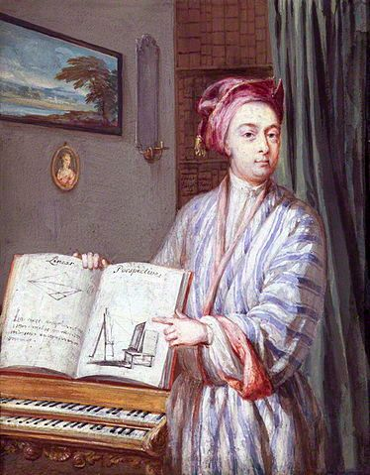
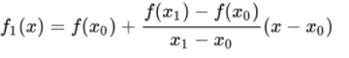
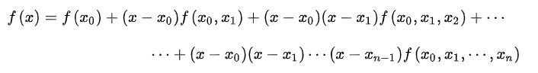
泰勒公式的历史
1687年格雷戈里—牛顿插值公式《自然哲学的数学原理》
布鲁克·泰勒
（1685-1731）
1712年布鲁克·泰勒写给他导师的信
牛顿-莱布尼兹的仲裁
1820（？）年柯西解决了泰勒级数的收敛性问题并将其延拓到复数域

Slide 20
例：在z₀=0邻域上把
展开
解：
公比为

Slide 21
例：在z₀=0邻域上把
和
展开
解：

Slide 22
例：在z₀=0邻域上把
展开
解：
例：在z₀=0邻域上把
展开

Slide 23
例：在z₀=1邻域上把
展开
解：

Slide 24
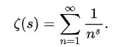
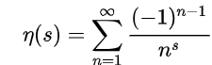
黎曼ζ函数
狄利克雷η函数
交错调和级数:

Slide 25
例：在z₀=1邻域上把
展开成泰勒级数
解：
主值：
…

Slide 26
非主值：

Slide 27
例：在z₀=0邻域上把高斯积分
展开成泰勒级数
解：
解析
解析
解析函数绝对一致收敛时，积分和求和可以交换
非初等函数也可以展成幂级数

Slide 28
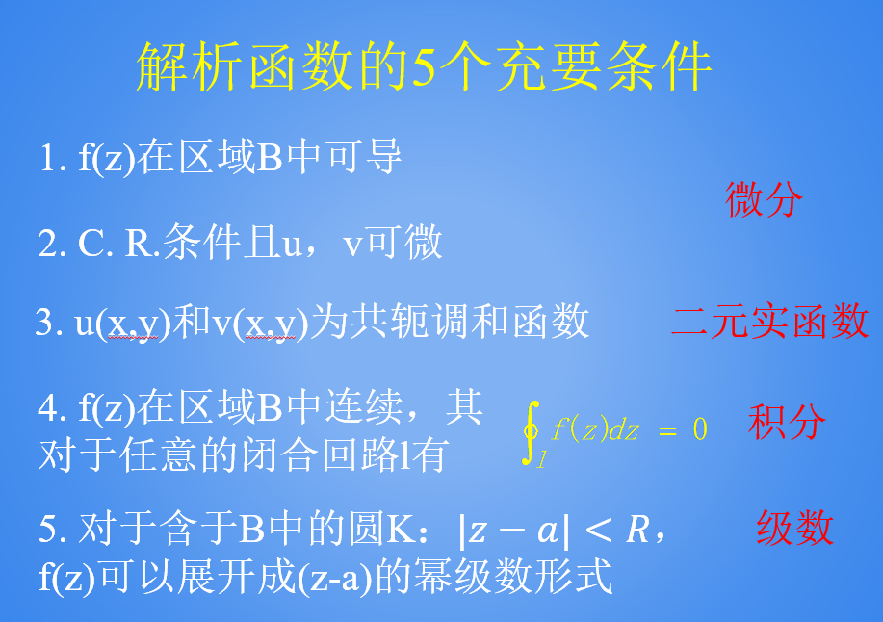
幂级数的完备性
解析函数
幂级数
泰勒展开
幂级数
绝对一致收敛
解析函数

Slide 29
幂级数的基函数和正交性
级数的基函数
幂级数的基函数
幂级数的完备性：最简单的完备展开基，
也是人类最早研究的完备展开基
幂级数的正交性：
幂函数的基不正交
勒让德多项式

Slide 30
前情回顾
1.级数
实级数→复级数
2.幂级数
3.泰勒级数
4.解析延拓
解析延拓的唯一性

Slide 31
3.4 解析延拓
1、解析延拓概念
比较两个函数：
除 z=1 以外
和
两者在较小区域等同
设某个区域b 上的解析函数f(z)，找出另一函数F(z),它在含有b 的一个较大的区域B上解析，且在区域b上等于f(z)
称F(z)为 f(z)的解析延拓
b
B

Slide 32
解析延拓的唯一性
引理：若f（z）是邻域B内的解析函数，且在领域B内的闭区域内为常函数，则f（z）在整个邻域内为常函数。
反证法：
假设f（z）在区域A外不再是常函数，则以边界附近的点z₀做小圆C：|z-z₀|=ε
A
Z₀
B
A内
f（ z-z₀ ）解析
A外邻域

Slide 33
解析延拓的唯一性
设某个区域b 上的解析函数f(z)，找出另一函数F(z),它在含有b 的一个较大的区域B上解析，且在区域b上等于f(z)
b
B
反证法：
若存在两种延拓F₁（z），F₂（z）
F₂（z）-F₁（z）也为解析函数，其在邻域b内等于0
F₂（z）-F₁（z）= 0
解析延拓唯一！

Slide 34
例：在z₀=1邻域上把
展开成泰勒级数
解：
主值：
…

Slide 35
定义
注意n+1

Slide 36
在z₀=1邻域上把
展开成泰勒级数

Slide 37
组合数
注意顺序
延拓
注意+1
主值
二项式定理的延拓
若α不是整数

Slide 38
定义
在统计学里有广泛的应用，beta分布

Slide 39
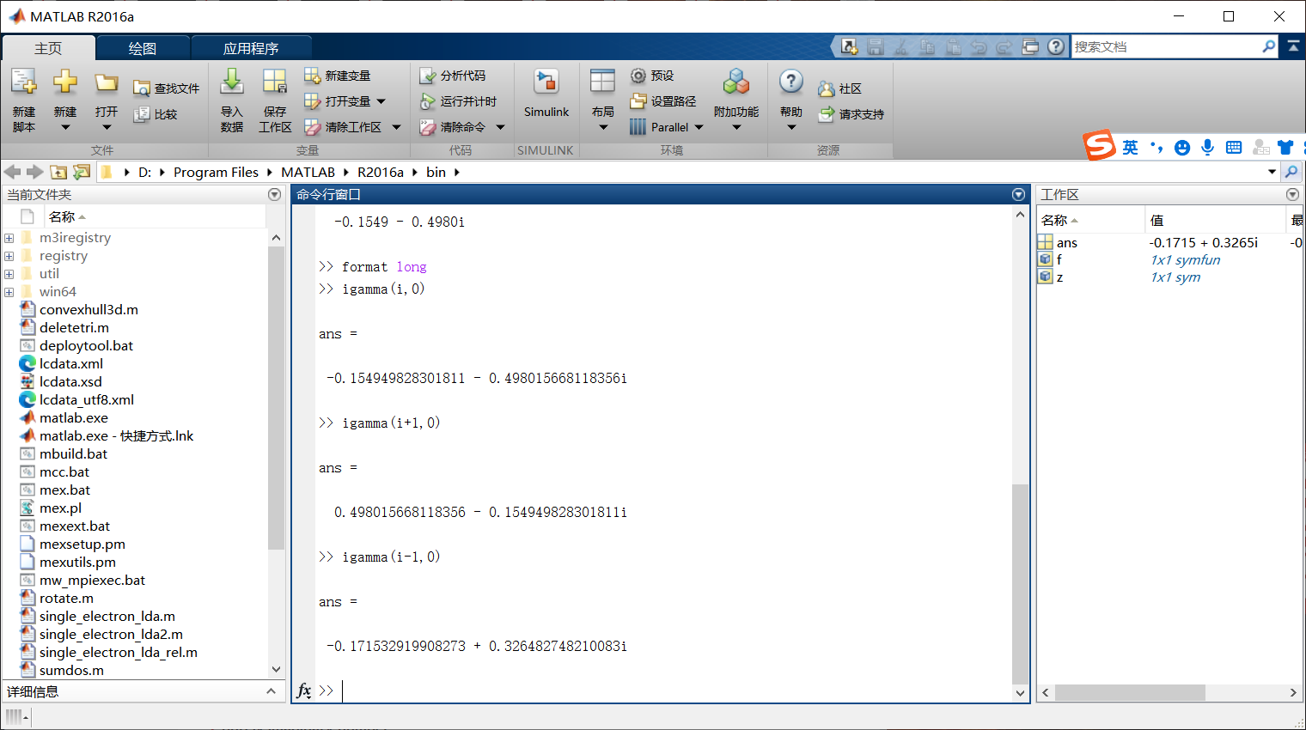
解析解
数值解
考试
科研

Slide 40
初等函数
有限次
四则运算
有理函数
乘方，开方
代数函数
初等函数
指数，对数，
三角函数，反三角函数
初等超越函数
数
函数

Slide 41
初等函数的性质
初等函数的性质
初等函数的积分不一定
是初等函数！
在定义域内
连续
可导
可积
解析
初等函数的无限次
加和、乘积、迭代的结果
不一定是初等函数
初等函数的封闭性
复合
导数

Slide 42
常见函数的表达形式
解析式：
不是所有的函数都能写成初等函数有限次的解析表达式！！！
积分
定义域
相对少见
级数
收敛半径
乘积
递推函数

Slide 43
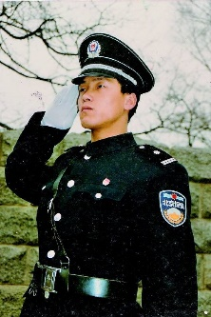
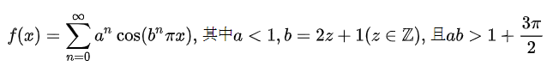
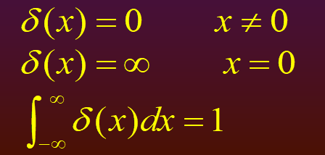
特殊函数的起源
你是谁！从哪来！要干什么！
1. 解方程！！！！！！
2. 解析延拓
3.经典的数学问题：正态分布
4.大家来找茬
Weierstrass函数
狄拉克δ函数
处处连续处处不可导

Slide 44
特殊函数的作用
1. 解方程！！！！！！
2.经典的数学问题：正态分布
3. 解析延拓
4. 群论：描述对称性
5. 量子力学，工程力学。。。。。
6. 代数理论

Slide 45
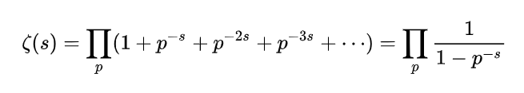
下一个例子
黎曼ζ函数
Re(s)>1 ζ函数收敛
柯西积分判别法
黎曼ζ函数和素数分布律
算数基本定理：
任何一个大于1的整数都能写成有限个素数的乘积
分解质因数：108=2²×3³
黎曼ζ函数可以用来描述素数分布频率

Slide 46
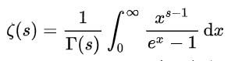
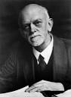
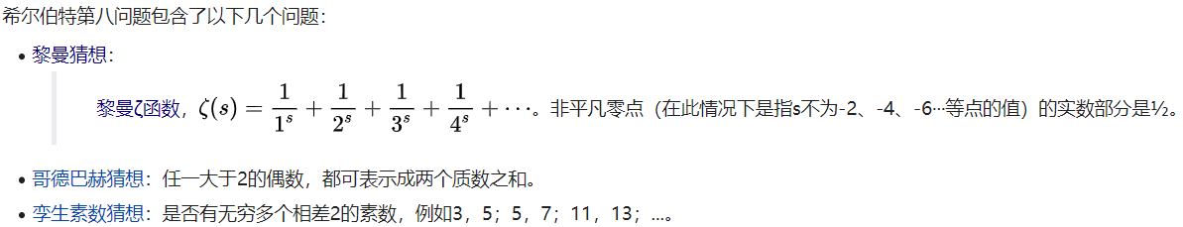
黎曼ζ函数的解析延拓
Re(s)>1 ζ级数绝对收敛
黎曼第一积分表示：
s≠1
希尔伯特第八问题（8/23）:
德国数学家大卫·希尔伯特于1900年在巴黎举行的第二届国际数学家大会上作了题为《数学问题》的演讲

Slide 47
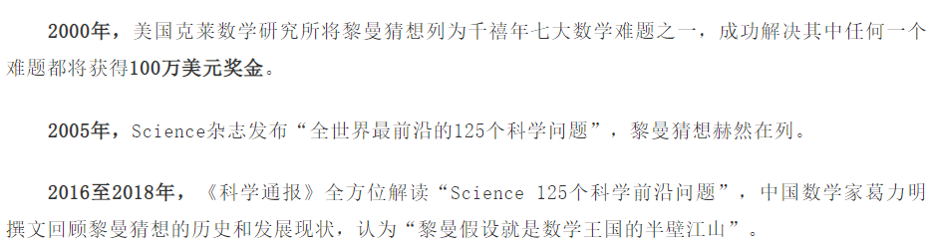
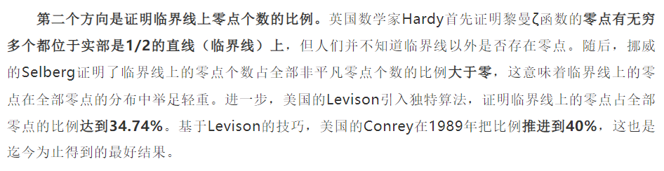
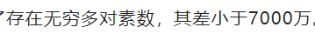
希尔伯特第八问题的进展：
1. 黎曼猜想：
2004年，法国算到了第10万亿个零点
2. 哥德巴赫猜想：1966年陈景润：1+2
3. 孪生素数：2014年张益唐：

Slide 48
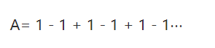

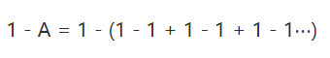
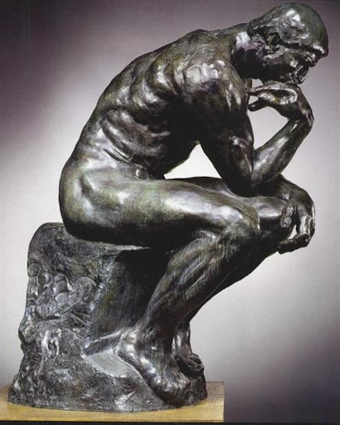
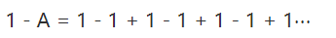
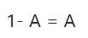
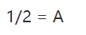
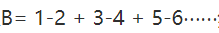
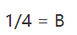
黎曼ζ函数的解析延拓
Re(s)>1 ζ级数绝对收敛
B-C=-4C →C=-1/12
错误
Or
正确？

Slide 49

C=1+2+3+4+……
B-C=-4C →C=-1/12
错误
Or
正确？

Slide 50
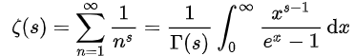
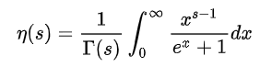
黎曼ζ函数
Re(s)>0 η级数收敛
Re(s)>1 ζ和η级数绝对收敛
狄利克雷η函数
解析延拓
s≠1
η（0）=1/2
全复平面
η（-1）=1/4
ζ（-1）=(1-2¹⁺¹) η（-1）=-1/12
Notes:
Zeta，ita

Slide 51

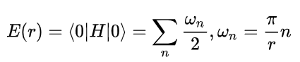
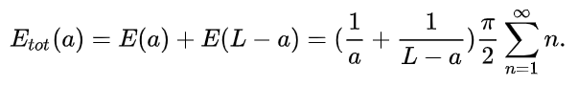
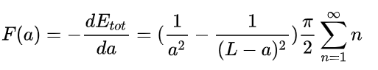
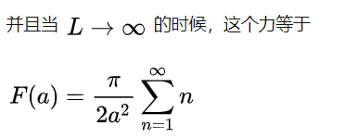
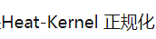
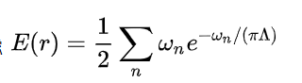
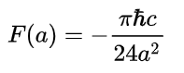
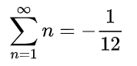
物理
→+∞
卡西米尔效应
https://www.zhihu.com/question/290727526

Slide 52
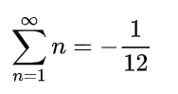
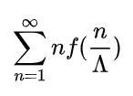
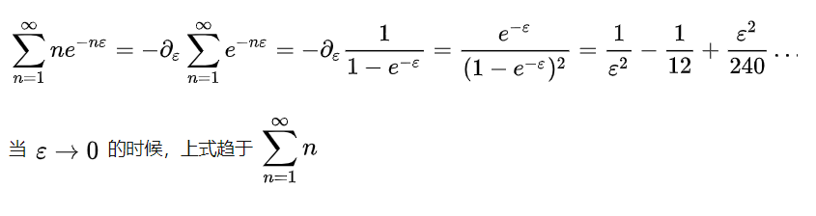
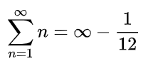
设f(z)， F(z)在某个区域B上解析，若在B的任一子区域b 中f(z)≡ F(z)，则在整个区域B上必有f(z)≡ F(z)。
延拓的唯一性不等于延拓表达式的唯一性
更深刻的物理
量子场论
正规化&重整化
上面只是对一维情况的简单分析，并不严格。
三维情况的严格推导需要量子场论来解决。

Slide 53
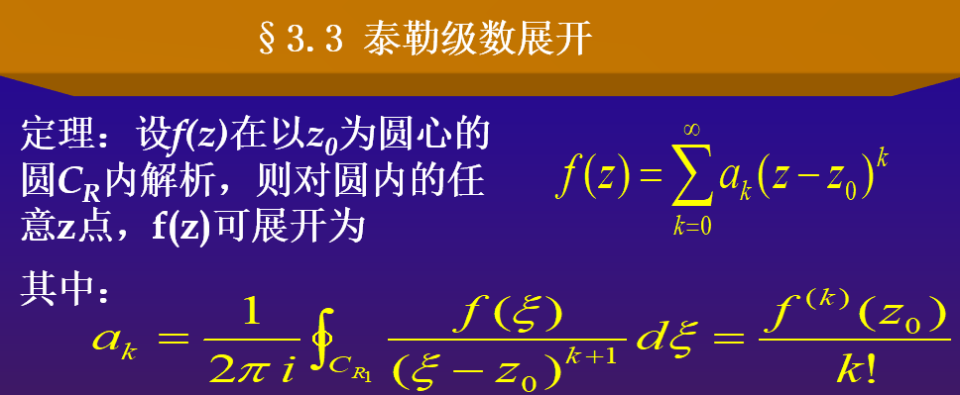
如果其中存在奇点怎么办？

Slide 54
3.5 洛朗级数展开
考虑如下幂级数
正幂部分收敛半径为R₁
负幂部分，记 ξ=1/( z-z₀ ),级数
的收敛圆半径为 1/R₂=⎜ξ ⎢
即在 ⎜z-z₀ ⎢= R₂圆外收敛圆

Slide 55
如果R₂<R₁在圆环 R₂<⎜z-z₀ ⎢< R₁内绝对一致收敛圆
定理：设f(z)在圆环 R₂<⎜z-z₀ ⎢< R₁内单值解析，则对圆环内的任意z点，f(z)可展开为
其中：
C为圆环内按逆时针方向饶内圆一周的任意闭合曲线

Slide 56
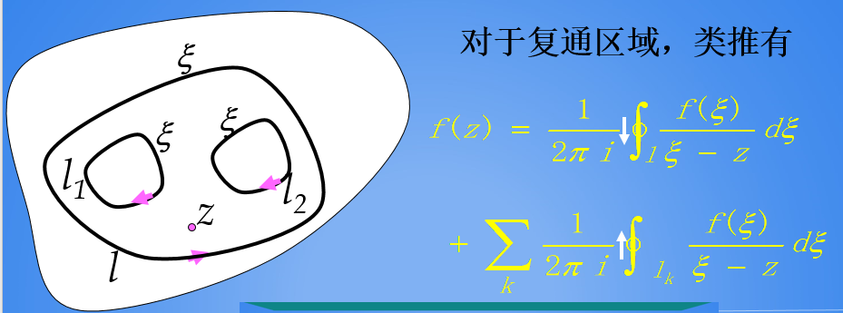
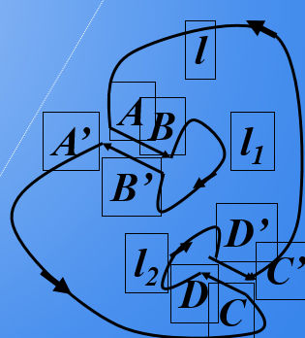
证：由复通区域cauchy公式

Slide 58
证：由复通区域cauchy公式
对于C‘_{R2}
而

Slide 62
令 k = -(l+1)
l = -(k +1)

Slide 63
由复通区域cauchy定理

Slide 64
上述洛朗级数展开唯一
或写为
其中：

Slide 65
R₂<⎜z-z₀ ⎢< R₁
其中：
1. z₀是否一定为奇点？
非邻域展开：环域！
2.
3. 如果z₀是奇点，R₂→0，奇点的性质

Slide 66
例：在z₀=0邻域上把
展开
解：

Slide 67
例：在 上把
展开为洛朗级数
解析延拓的级数解释

Slide 68
泰勒级数
洛朗级数
z=1奇点
1/(1-z) 解析
发散

Slide 69
发散
泰勒级数
洛朗级数
奇点
写不成收敛的级数形式

Slide 70
泰勒级数
洛朗级数
证明：|z|→1 (z不等于1）时，上下两级数趋于同一个值
即
证明：

Slide 71
|z|→1 (z不等于1）时，上下两级数趋于同一个值
1/(1-z)在复平面上除z=1的点解析

Slide 72
洛朗级数的 “简单”应用
证明：
当Re（s）>1
绝对收敛
只要证明

Slide 73
绝对收敛要求：
收敛

Slide 74
例：在 上把
展开为洛朗级数
解：
z₀=0不是奇点，但展开范围包含奇点

Slide 75
例：在 上把
展开为洛朗级数
解：
只有一个奇点 -1
在z₀=1的邻域
可展开为泰勒级数

Slide 76
一个奇点
两个奇点

Slide 77
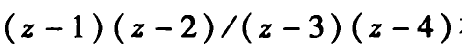
例：在 上把
展开为洛朗级数
解：
特别说明：
有两个奇点 z=1, z=2
在z₀=0 的邻域可在以下三个区域进行洛朗级数展开
（1）
泰勒级数

Slide 78
（2）

Slide 79
（3）
洛朗级数是环域依赖的！！！

Slide 80
例：在 上把
展开为洛朗级数
解：
上两项乘积中
整理成z^{m}的形式

Slide 81
m=l-n，取l≥n的部分
与
取l<n的部分
的负幂部分z^{-h}( h>0), 可令 n=l+h

Slide 82
令 -h=m, n=l

Slide 83
J_{m}为m阶贝塞尔函数

Slide 84
为什么不能直接令m=l-n

Slide 85
泰勒级数的核心：
展开中心
收敛半径
展开形式
泰勒级数的核心：
展开中心
展开域
展开形式
分段函数
做题技巧：

Slide 86
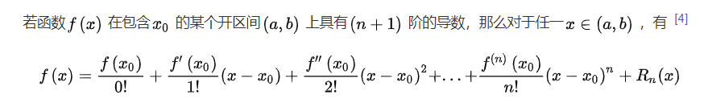
复函数幂级数展开和实函数幂级数展开的区别
实函数
Z₀
_{奇点}
复函数
Z₀
_{奇点}
洛朗级数

Slide 87
3.6 孤立奇点的分类
f(z)在某点z₀ 不可导，而在z₀的任意小邻域内处处可导，称z₀为f(z)的孤立奇点
f(z)正幂部分称为解析部分，负幂部分称为主要部分
(z-z₀ )⁻¹的系数a₋₁称为f(z)在 奇点z₀的留数
若
称z₀为f(z)的可去奇点

Slide 88
可去奇点的消去
若
称z₀为f(z)的可去奇点
定义：
在整个邻域内
在整个邻域内解析

Slide 89
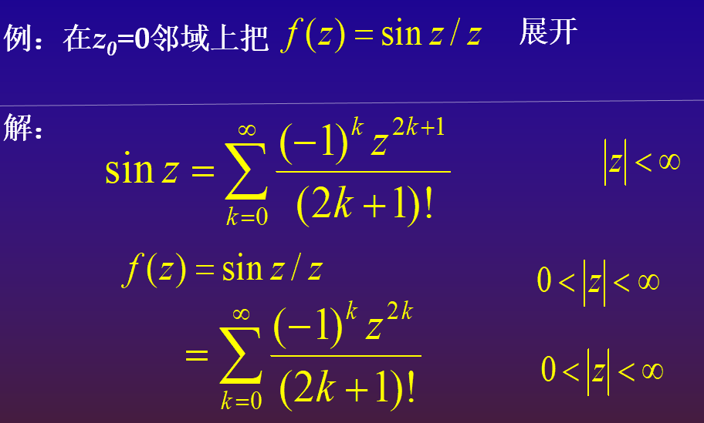
证明
在整个复平面上解析
证明：
为可去奇点
在整个复平面上解析

Slide 90
若
称z₀为f(z)的极点
m为z₀的阶，一阶极点简称为单极点
称z₀为f(z)的本性奇点

Slide 91
“第四章 复数级数”作业题
第37页（第四版） 第34页（第五版）：
第3题，第4题；
第41页（第四版） 第37页（第五版）：
（1），（3），（4），（8）；
第47页（第四版） 第43页（第五版）：
（1），（2），（4），（5），（9），
（11），（15）；
第50页（第四版） 第45页（第五版）：
习题。

